Slide 1
Музей культуры и быта Средневековья.
1. Архитектура
2. Одежда, аксессуары
3. Жилище и быт
4. Литература

Slide 2
Задание группе №1.
« Архитекторы»
Что подарили нам
средневековые
архитекторы?

Slide 3
Архитектурные стили 12-15 веков
РОМАНСКИЙ
( 10 – 12 века)
ГОТИЧЕСКИЙ
( сер. 12 – 15 веков)

Slide 4
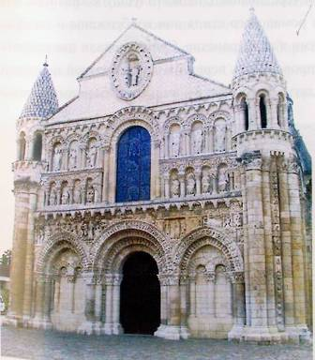
РОМАНСКИЙ СТИЛЬ
Полукруглая арка

Slide 5
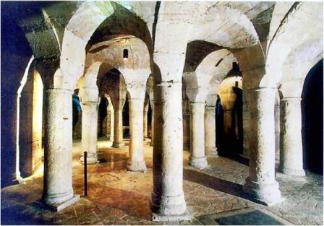
РОМАНСКИЙ СТИЛЬ.
Каменный свод
Темные нефы

Slide 6
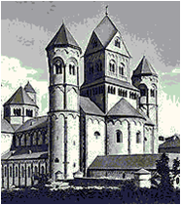
Монастырь Мария Лах в Германии.
Романские здания представляли собой систему кубов, цилиндров.
Высокие башни – один из основных элементов романской архитектуры

Slide 7
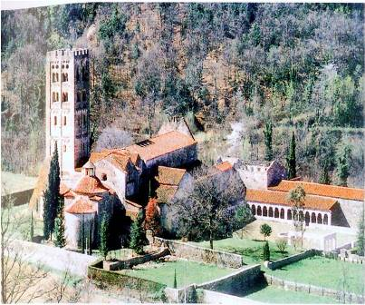
Романский стиль.
По каким признакам можно отнести данное здание к романскому стилю?

Slide 8
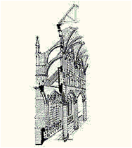
ГОТИЧЕСКИЙ СТИЛЬ.
Стрельчатая арка
Крестовый свод
Галереи
Витражи

Slide 9
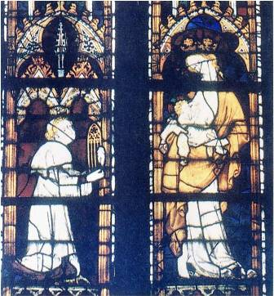
ГОТИЧЕСКИЙ СТИЛЬ.
В готических храмах очень много витражей.

Slide 10
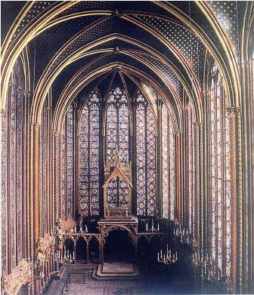
ГОТИЧЕСКИЙ СТИЛЬ.
Какой признак готического стиля наиболее ярко проявляется в данном здании?

Slide 11
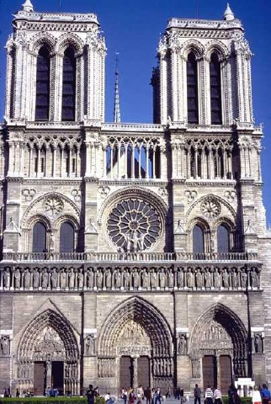
Собор Парижской Богоматери.
Почему данный собор относится к готическому стилю?

Slide 12
ВЫВОД.
РОМАНСКИЙ.
Романское жилище- его устройство диктовалось необходимостью обороны, а не стремлением к комфорту и красоте.
ГОТИЧЕСКИЙ.
Конструкция устремлена вверх, выражая стремление человеческой души, ввысь, к небу.

Slide 13
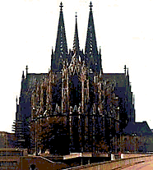
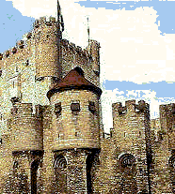
Определите к какому архитектурному стилю принадлежат здания.

Slide 14
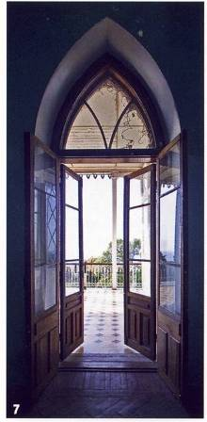
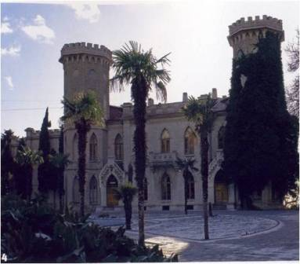
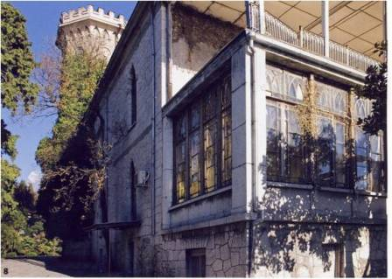
Готический стиль в наши дни.

Slide 15
Вопрос для группы № 2.
« Модельеры»
Подготовить сообщение об истории перчатки

Slide 16
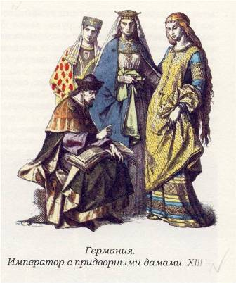
Одежда императора и его придворных
В средние века Европа
испытывала сильное влияние Византии
Получила распространение длинная туника

Slide 17
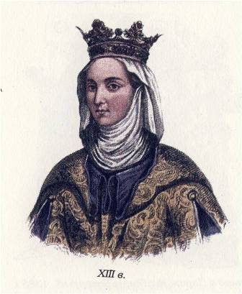
Знатная мода
Среди знати пользовались популярностью византийские шелковые ткани.

Slide 18
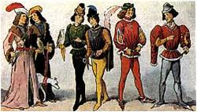
Мужской костюм Средневековья
Костюм находится под влиянием рыцарских доспехов
Пропорции костюма в сочетании с обувью и головными уборами зрительно вытягивают тело
Фигура кажется подчеркнуто гибкой и ловкой

Slide 19
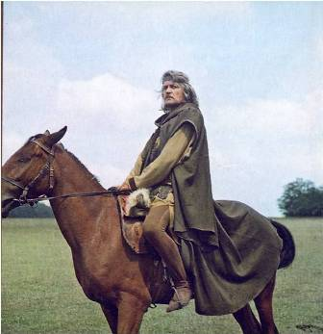
Рыцарская одежда.
В средние века из среды феодалов, владевших небольшими земельными наделами, выделилось особое сословие рыцарей
Кольчугу рыцари надевали на толстый войлочный кафтан
Кольчуга спасала в бою, но, чтобы укрыться от палящих лучей солнца, приходилось сверху надевать длинную рубашку с открытым воротом – сюрко

Slide 20
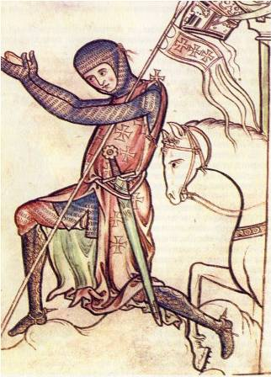
Одежда рыцаря
Тело рыцаря прикрывала особая рубаха. Как она называлась?

Slide 21
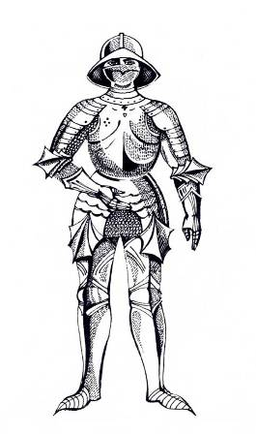
Готический стиль в моде.
Найдите в изображении рыцаря примеры того, что готический стиль использовали даже рыцари.

Slide 22
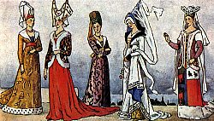
Женский костюм Средневековья
В 15 веке под влиянием готического стиля меняются пропорции женской одежды
Линия талии переносится под грудь, появляется шлейф
Костюм дополняется конусообразным головным убором

Slide 23
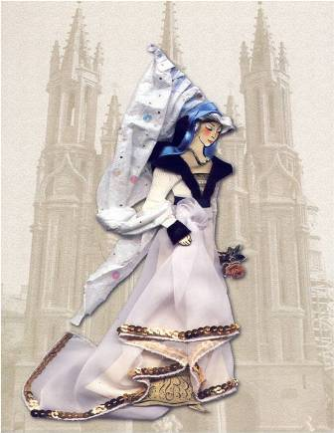
Готический стиль в одежде.
В платье готического стиля верхнее платье (сюрко) спереди укорочено, как бы вздернуто, что позволяло видеть украшенный подол нижней рубашки (котт)
Такой образ соответствовал представлениям о красоте женщины

Slide 24
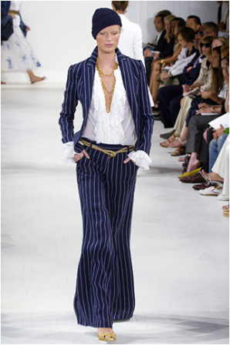
Найдите черты готического стиля в одежде современных модельеров

Slide 25
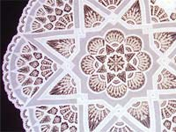
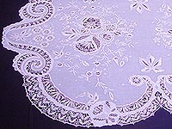
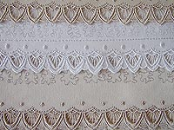
«Стежок в воздух»
С конца XV века стало известным венецианское кружево «стежок в воздух», представлявшее собой узенький зубчатый бортик редкого геометрического узора. Постепенно геометрический узор усложнялся фигурами людей и животных.

Slide 26
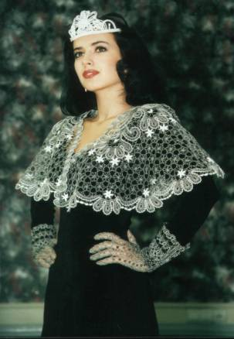
Кружемания
В Испании на кружева тратилось так много денег, что король Филипп III издал в 1623 году закон, запрещающий носить кружева.

Slide 27
Задание для группы № 3.
Что из средневекового интерьера используют современные дизайнеры?

Slide 28
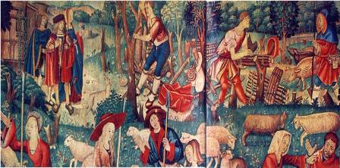
Ковры-шпалеры
Красочные ковры преображали интерьеры средневековых замков, одновременно утепляя их холодные стены
Шпалеры развешивались в соборах и в ратушах, во время турниров — на трибунах для зрителей
В праздничные дни коврами украшали улицы, вывешивая на балконах и подоконниках

Slide 29
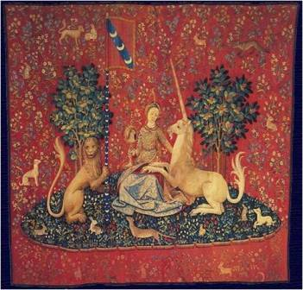
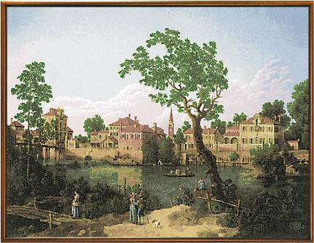
Гобелены в замках Европы
Преобладали гобелены с изображением мифологических сцен, а позднее - пейзажей.

Slide 30
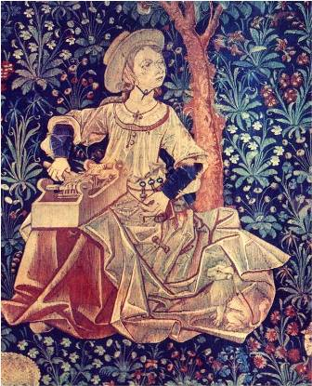
Вопрос
Где и как использовались шпалеры в средние века?

Slide 31
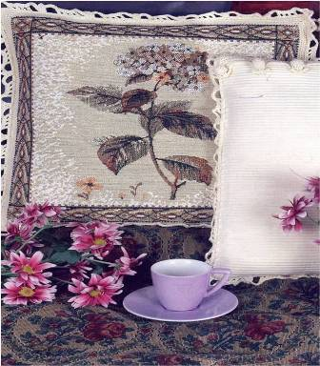
Современный гобелен.
Гобелен сегодня-совместное творчество художников и ткачей.
Ткань состоит из трех слоев, с вытканными разноцветными узорами.

Slide 32
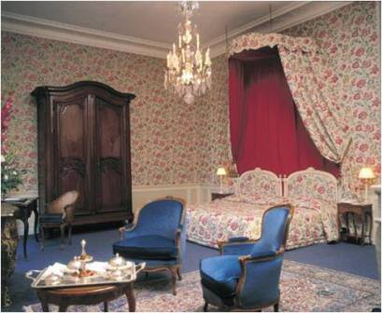
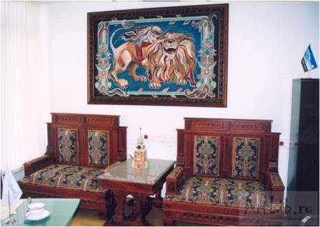
Гобелен сегодня
Где в современном жилище используется гобелен?

Slide 33
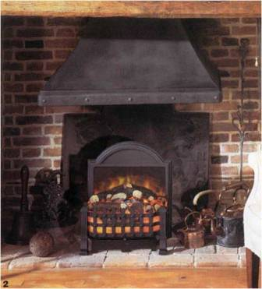
Камины
Камин — старейший элемент жилища
В Средние века камины складывались из тесаного камня, позже - из кирпича.

Slide 34
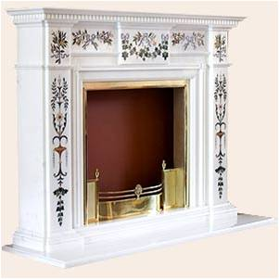
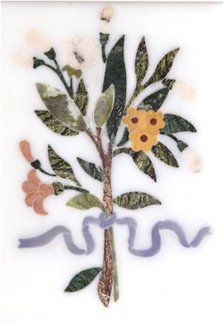
Дизайн средневековых каминов
Порталы камина делались из гранита и мрамора, украшались флорентийской мозаикой.
Портал камина - внешняя, декоративная часть камина, обрамляющая топку.

Slide 35
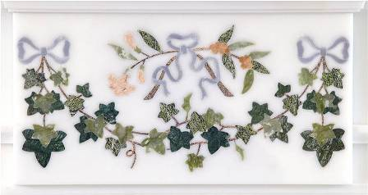
Флорентийская мозаика
Флорентийская мозаика — создание художественного изображения из сочетания поделочных камней разных цветов, оттенков и геометрических форм
Они вечны, так как краски камней не тускнеют, не выцветают и не осыпаются

Slide 36
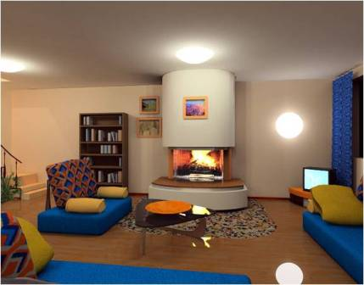
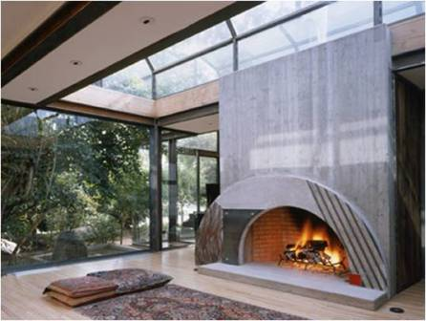
Камины сегодня
В наши дни камин в доме является символом постоянства, комфорта, надежности. Именно это хотят добавить в интерьер многие владельцев квартир и домов.

Slide 37

Тепло камина
Глаз человека никогда не устаёт смотреть на колышущиеся языки пламени. Их вид успокаивает, зачаровывает, согревает изнутри, уходит тоска, и холодная снежная погода на улице становится лишь картиной за окном.

Slide 38
Задание
Представьте себя дизайнерами, и опишите :
Камин, который вы бы предложили установить дома знатному господину в 16 веке.
Камин для современного дома.

Slide 39
За столом со средневековыми гостями.
Правила поведения:
Появился обычай сажать вместе мужчин и женщин
Не принято вести за столом слишком серьезные разговоры, касающиеся политики, религии и других тем, способных вызвать споры.
Не приветствовалась манера произносить длинные монологи: каждый должен был иметь возможность и время высказаться.
Для молодого человека неприлично жевать когда к нему обращаются,
За общим столом нельзя шептаться и оказывать в беседе предпочтение кому-либо, а также смеяться, чтобы никто не мог принять это на свой счет
Хозяин должен проявлять скромность и ни в коем случае не говорить ничего, что могло быть воспринято как самовосхваление.

Slide 40
Задание для группы №4.
« Поэты, писатели».
Сочините стихотворение
на тему «Средневековье».

Slide 41
Литература

Slide 42
Песнь о Роланде.
Поводом послужили события 778 года в перевале Ронсенваль.
Легенда представила Роланда как идеального рыцаря, защитника христиан, беспредельно преданным долгу, который понимался как преданность королю.

Slide 43
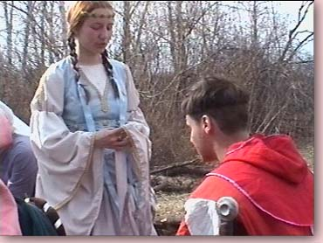
Культ дамы в средние века
Дамы обладают огромными правами
Возносятся в сознании мужского окружения на недосягаемую высоту - вплоть до небывалой доселе возможности вершить суд над мужчиной.
Принято было носить цвета своей возлюбленной и предметы ее туалета, подаренные в знак любви.

Slide 44
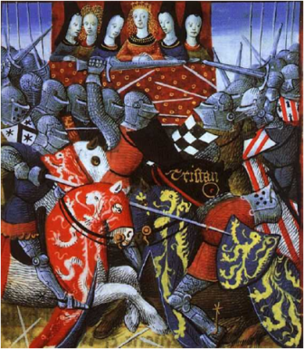
« Тристан и Изольда»
В основу легли ирландские сказания о трагической любви двух молодых прекрасных сердец.
Такие романы о светлой и самоотверженной любви отразили представление о долге, чести, благородстве.

Slide 45
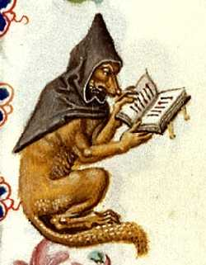
Роман о лисе.
В иносказательной форме изображается жизнь средневековой Европы.
Основная тема романа- успешная борьба лиса с тупым кровожадным волком.

Slide 46
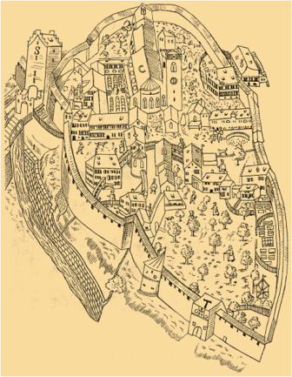
План средневекового монастыря

